Slide 1
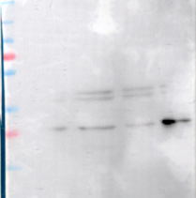
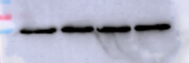
1 kontrola
2 perifosin
3 ABT-737
4 KOMBI
1 2 3 4
cv. caspase 8
tubulin
Vysvětlit, co zvýšený signál pro cv. Caspasu 8 v KOMBI znamená. Proč jsme sledovali i hladinu tubulinu: zvýšený signál pro cv. Caspasu 8 může být způsobený analýzou lyzátů z většího počtu buněk ve vzorku KOMBI, ne zvýšenou apoptózou – je potřeba tedy sledovat, zda ve všech vzorcích je stejná hladina celkového proteinu. Měřítkem celkového proteinu je např. tubulin. Tubulin je srovnaný – přesto hladina cv. Caspasy 8 v KOMBI stoupá – závěr: vyšší procento apoptózy v KOMBI.

